Slide 1
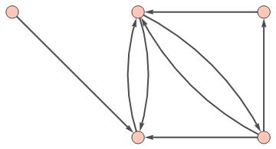
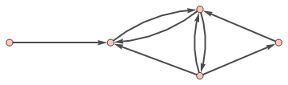
c
d
b
a
b
e
d
e
c
a

Slide 2
c
4
2
a
b
e
d
5
3
1

